Slide 1
数据库系统概论
参考：第六章 关系数据库理论P₁₆₉—P₁₇₈

Slide 2
内容回顾
函数依赖
码
范式
1NF、2NF、3NF、BCNF

Slide 3
本节内容
数据依赖的公理系统
模式分解（了解）

Slide 4
本节教学目标
掌握
Armstrong公理系统
求闭包
了解
模式分解
重点
求闭包
难点
求闭包

Slide 5
第三节 数据依赖的公理系统
逻辑蕴含
对于满足一组函数依赖F的关系模式R<U, F>，其任何一个关系r，若函数依赖X→Y都成立，则称F逻辑蕴含X → Y
例：已知R(X,Y,Z)，F={X→Y，Y→Z}, 则X→Z成立，X→Z被F逻辑蕴含。

Slide 6
第三节 数据依赖的公理系统
Armstrong公理系统
一套推理规则，是模式分解算法的理论基础
用途：
从一组函数依赖求得蕴含的函数依赖
求给定关系模式的码

Slide 7
Armstrong公理系统
Armstrong公理系统，关系模式R <U，F >有以下的推理规则
A1自反律：
A2增广律：
A3传递律：
Armstrong公理系统的推理规则
合并规则:
伪传递规则:
分解规则:

Slide 8
引理6.1 (由合并规则和分解规则可得)
闭包
在关系模式R<U, F>中为F所逻辑蕴含(或推导)的函数依赖的全体叫做F的闭包，记为F⁺
Armstrong公理系统是有效的、完备的
Armstrong公理系统的有效性
由F出发根据Armstrong公理导出的每一个函数依赖一定在F⁺中
Armstrong公理系统的完备性
F⁺中的每一个函数依赖，必定可以由F出发根据Armstrong公理导出

Slide 9
定义6.13 设F为属性集U上的一组函数依赖，X ⊆U，X_{F}⁺ ={ A|X→A能由F 根据Armstrong公理导出}，X_{F}⁺称为属性集X关于函数依赖集F 的闭包。
例：U={A, B, C, D}; F={A → B, BC → D};A_{F}⁺ = {A，B}
Notes:
自身可以确定自身，A本身能够确定A

Slide 10
算法：求属性集X关于函数依赖集F的闭包X⁺_{F}

Slide 11
例2

Slide 12
利用属性组的闭包求关系的候选码
已知：R(X,Y,Z)，F={X→Y，Y→Z}，求关系的候选码。
过程：
首先，找出所有没有在任何一个函数依赖右侧出现的属性，把他们组成一个属性组K，候选码一定含有K;
计算K_{F}⁺ ，如果K_{F}⁺ =U，则K为候选码，而且只有这一个;否则，基于K扩充属性，形成新的属性组（含有K但不含候选码的所有可能的属性组合），计算新属性组的闭包，判断其是否为候选码。
Key: {X}

Slide 13
练习
已知关系模式R<U，F>，其中
U={A，B，C，D，E}；
F={AB→C，B→D，C→E，EC→B，AC→B}。
求关系的候选码。
已知关系模式U(A，B，C，D，E，F，G)
F={A->B, A->C, A->D, D->E, (A, F)-> G}
求候选码。
Notes:
AB或者AC
A F

Slide 14
第六章 练习题
1、已知学生关系模式
S(Sno，Sname，SD，Sdname，Course，Grade)
其中：Sno学号、Sname姓名、SD系名、Sdname系主任名、Course课程、Grade成绩。
(1)写出关系模式S的基本函数依赖和主码。
(2)原关系模式S为第几范式？为什么？分解成高一级范式，并说明为什么?
(3)将关系模式分解成3NF，并说明为什么?

Slide 15
(1)写出关系模式S的基本函数依赖和主码。
Sno→Sname，SD→Sdname，Sno→SD，(Sno，Course) →Grade
关系模式S的码为：（Sno，Course）。
(2)原关系模式S为几范式？为什么？分解成高一级范式，并说明为什么?
原关系模式S是属于1NF的，码为(Sno，Course)，非主属性中的成绩完全依赖于码，而其它非主属性对码的函数依赖为部分函数依赖，所以不属于2NF。消除非主属性对码的函数依赖为部分函数依赖，将关系模式分解成2NF如下：
S1(Sno，Sname，SD，Sdname)、S2(Sno，Course，Grade)
(3)将关系模式分解成3NF，并说明为什么?
关系模式S1中存在Sno→SD，SD→Sdname，即非主属性Sdname传递依赖于Sno，所以S1不是3NF。进一步分解如下：
S11(Sno，Sname,SD) S12(SD，Sdname)
分解后的关系模式S11、S12满足3NF。
对关系模式S2不存在非主属性对码的传递依赖，故属于3NF。所以，原模式S(Sno，Sname，SD，Sdname，Course，Grade)按如下分解满足3NF。
S11(Sno，Sname，SD) S12(SD，Sdname)
S2(Sno，Course，Grade)

Slide 16
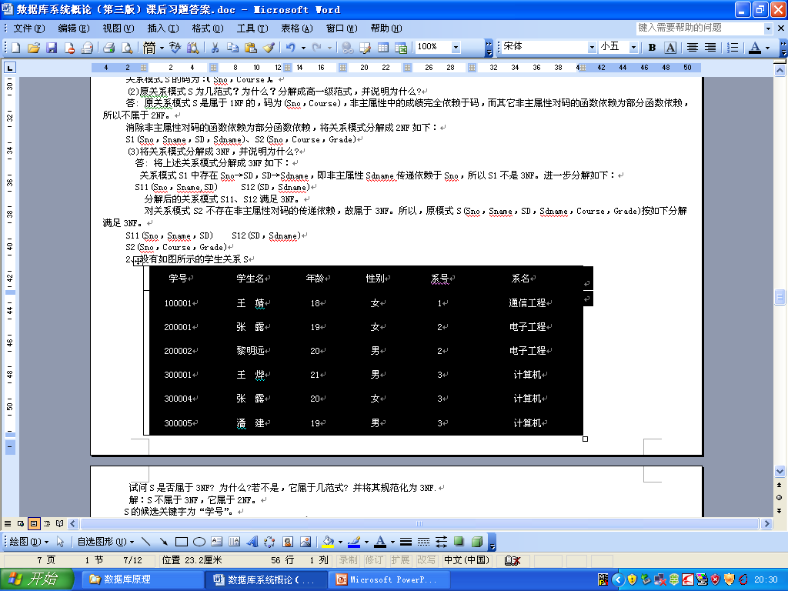
2、设有如图所示的学生关系S
试问S是否属于3NF? 为什么?若不是，它属于几范式? 并将其规范化为3NF.

Slide 17
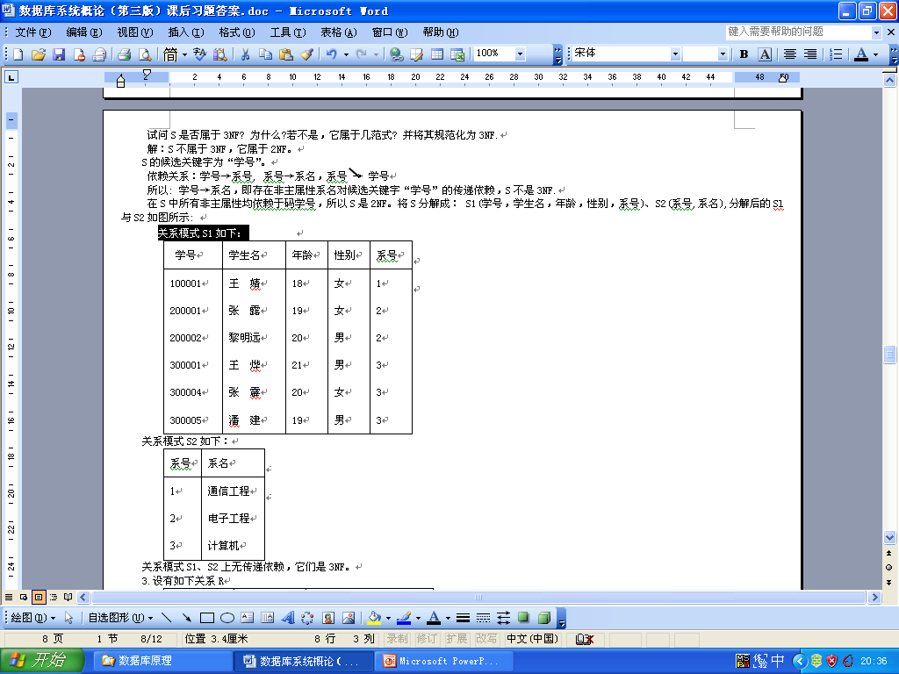
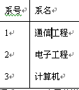
解：S不属于3NF，它属于2NF。
S的候选关键字为“学号”。
依赖关系：学号→系号, 系号→系名，系号 → 学号
所以: 学号→系名，即存在非主属性系名对候选关键字“学号”的传递依赖，S不是3NF.
在S中所有非主属性均依赖于码学号，所以S是2NF。将S分解成： S1(学号，学生名，年龄，性别，系号)、S2(系号,系名),分解后的Sl与S2如图所示:
关系模式S1、S2上无传递依赖，它们是3NF

Slide 18
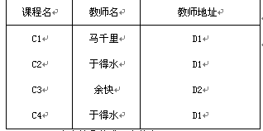
3.设有如下关系R
(1)它为第几范式? 为什么?
(2)是否存在删除操作异常?若存在，则说明是在什么情况下发生的?
(3)将它分解为高一级范式，分解后的关系是如何解决分解前可能存在的删除操作异常问题?

Slide 19
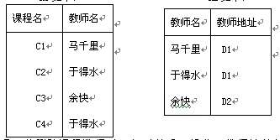
(1)解:它是2NF。
因为R的候选关键字为“课程名”。
依赖关系: 课程名→教师名，教师名 → 课程名，教师名→教师地址，所以 课程名→教师地址。即存在非主属性“教师地址”对候选关键字课程名的传递函数，因此R不是3NF。但：因为不存在非主属性对候选关键字的部分函数依赖，所以R是2NF。
(2)解: 存在。当删除某门课程时会删除不该删除的教师的有关信息。
(3)解: 分解为高一级范式如图所示。
R1如下:
R2如下:
分解后，若删除课程数据时，仅对关系R1操作，教师地址信息在关系R2中仍然保留，不会丢失教师方面的信息。

Slide 20
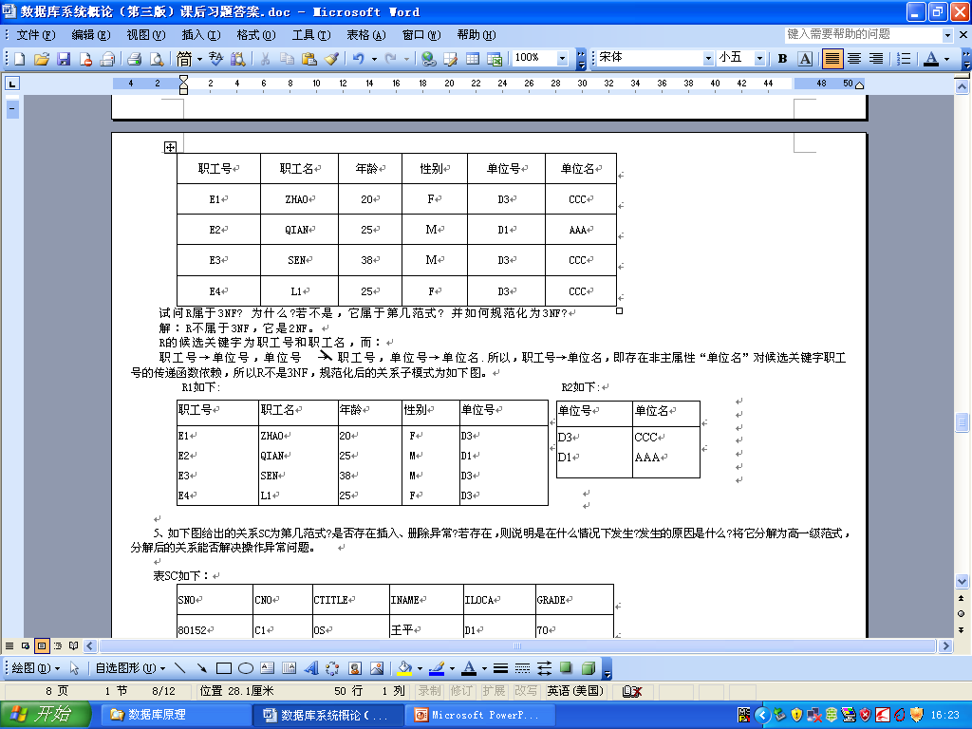
4．设有如图所示的关系R,试问R属于3NF? 为什么?若不是，它属于第几范式? 并如何规范化为3NF?

Slide 21
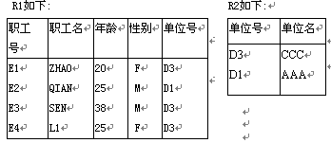
解：R不属于3NF，它是2NF。
R的候选关键字为职工号和职工名，而：
职工号→单位号，单位号→ 职工号，单位号→单位名.所以，职工号→单位名，即存在非主属性“单位名”对候选关键字职工号的传递函数依赖，所以R不是3NF，规范化后的关系子模式为如下图。

Slide 22
5．假设某企业集团数据库中有一关系模式R如下：
R（商店编号，商品编号，商品库存数量，部门编号，负责人）
如果规定：
每个商店的每种商品只在该商店的一个部门销售；
每个商店的每个部门只有一个负责人；
每个商店的每种商品只有一个库存数量。
试分析：
根据上述规定，写出关系模式R的基本函数依赖；
指出该关系模式R的候选码
指出该关系模式R的范式级别，为什么？
若R不是3NF，将R分解为3NF。

Slide 23
（1）函数依赖如下：
①（商店编号，商品编号）→部门编号，
②（商店编号，部门编号）→负责人，
③（商店编号，商品编号）→商品库存数量
（2）R的候选码是（商店编号，商品编号）。
由（商店编号，商品编号）→商店编号（自反律 ）及①（商店编号，商品编号）→部门编号（已知）⇒（商店编号，商品编号）→（商店编号，部门编号）（合并）,又有②（商店编号，部门编号）→负责人⇒（商店编号，商品编号）→负责人（传递）④
由①，③，④得（商店编号，商品编号）→（商店编号，商品编号，商品库存数量，部门编号，负责人），根据关键字的定义，可得R的候选码是（商店编号，商品编号）。
（3）因为R中存在非主属性“负责人”对候选码（商店编号，商品编号）的传递函数依赖，所以R属于2NF，不属于3NF。
（4）将R分解成R1（商店编号，商品编号，商品库存数量，部门编号），
R2（商店编号，部门编号，负责人）
则R1，R2均为3NF。

Slide 24
6．建立一个关于系、学生、班级、学会等诸信息的关系数据库。
学生：学号、姓名、出生年月、系名、班号、宿舍区。
班级：班号、专业名、系名、人数、入校年份。
系：系名、系号、系办公地点、人数。
学会：学会名、成立年份、办公地点、人数。
语义如下：
一个系有若干专业 ，每个专业每年只招一个班，每个班有若干学生。
一个系的学生住在同一宿舍区。
每个学生可参加若干学会，每个学会有若干学生。
学生参加某学会有一个入会年份。
请给出关系模式，写出每个关系模式的极小函数依赖集，指出是否存在传递函数依赖，对于函数依赖左部是多属性的情况讨论函数依赖是完全函数依赖，还是部分函数依赖。指出各关系模式的候选码、外部码，有没有全码存在?

Slide 25
(1)关系模式如下：
学生：S(Sno，Sname，Sbirth，Dept，Class，Rno)
班级：C(Class，Pname，Dept，Cnum，Cyear)
系：D(Dept，Dno，Office，Dnum)
学会：M(Mname，Myear，Maddr，Mnum)
(2)每个关系模式的最小函数依赖集如下：
A、学生S (Sno，Sname，Sbirth，Dept，Class，Rno) 的最小函数依赖集如下:Sno→Sname，Sno→Sbirth，Sno→Class，Class→Dept，DEPT→Rno，传递依赖如下：
由于Sno→Dept，而Dept→Sno ，Dept→Rno（宿舍区）
所以Sno与Rno之间存在着传递函数依赖。
由于Class→Dept，Dept → Class，Dept→Rno
所以Class与Rno之间存在着传递函数依赖。
由于Sno→Class，Class→Sno，Class→Dept
所以Sno与Dept之间存在着传递函数依赖。

Slide 26
B、班级C(Class，Pname，Dept，Cnum，Cyear)的最小函数依赖集如下:
Class→Pname，Class→Cnum，Class→Cyear，Pname→Dept.
由于Class→Pname，Pname→Class，Pname→Dept
所以C1ass与Dept之间存在着传递函数依赖。
C、系D(Dept，Dno，Office，Dnum)的最小函数依赖集如下：
Dept→Dno，Dno→Dept，Dno→Office，Dno→Dnum
根据上述函数依赖可知，Dept与Office，Dept与Dnum之间不存在传递依赖。
D、学会M(Mname，Myear，Maddr，Mnum)的最小函数依赖集如下：
Mname→Myear，Mname→Maddr，Mname→Mnum
该模式不存在传递依赖。
(3)各关系模式的候选码、外部码，全码如下：
A、学生S候选码：Sno；外部码：Dept、Class；无全码
B、班级C候选码：Class；外部码：Dept；无全码
C、系D候选码：Dept或Dno；无外部码；无全码
D、学会M候选码：Mname；无外部码；无全码

Slide 27
7．下面的结论哪些是正确的? 哪些是错误的? 对于错误的请给一个反例说明之。
(1)任何一个二目关系是属于3NF。
答：正确。因为关系模式中只有两个属性，所以无传递。
(2)任何一个二目关系是属于BCNF.
答:正确。按BCNF的定义，若X→Y,且Y不是X的子集时，每个决定因素都包含码，对于二目关系决定因素必然包含码。详细证明如下：（任何二元关系模式必定是BCNF）。
证明：设R为一个二目关系R(A1，A2)，则属性A1和A2之间可能存在以下几种依赖关系：
A、A1→A2，但A2→A1，则关系R的码为A1，决定因素都包含码，所以，R是BCNF。
B、A2→A1，A1→A2，则关系R的码为A2，所以决定因素都包含码，R是BCNF。
C、R的码为(A1，A2)（即A1 →A2，A2 →A1），决定因素都包含码。R是BCNF。
D、 A2→A1，A1→A2，则关系R的码为A1或A2，所以决定因素都包含码，R是BCNF。

Slide 28
综合训练
现有商品供应关系模式：supply(sno,pno,scity,status,qty)
已知其上的函数依赖集合F={sno->scity,scity->status,(sno,pno)->qty}
1)求该关系模式的候选码（要求：给出关键步骤）。
2)该关系模式最高满足几范式？给出理由。
3)请使用投影分解法将该关系模式转化为一组3NF关系模式。

Slide 29
1、该关系的候选键是（sno,pno）；
sno和pno在任何一个函数依赖的右侧都没有出现，所以候选码必含有这两个属性，而｛sno,pno｝->U且是完全的函数依赖，因此，该关系模式只有一个候选码。
2、该关系模式最高满足1NF；
因为sno->scity违反了2NF（2分）。
3、分解为：
s(sno,scity)
city(scity,status)
supply(sno,pno,qty)

Slide 30
已知关系模式R(A，B，C，D，E，F，G)
F={A->B, A->C, A->D, D->E, (A, F)-> D}
(1)求候选码。
(2)该关系模式是否满足2NF?为什么?
(3)使用投影分解法将关系模式R分解成一组3NF模式集。
Notes:
考试经常出

Slide 31
Q & A

Slide 32
这次课我们学到了…
函数依赖
完全函数依赖、部分函数依赖
规范化
2NF、3NF
投影分解法

